Slide 1
Föräldramöte
Fagersta Södra IK
P10

Slide 2
Agenda
Värdegrund, spelare, ledare och föräldrar
Föräldragrupp – Stötta ledarna
Laget.se
Seriespel 2023
Övrigt

Slide 3
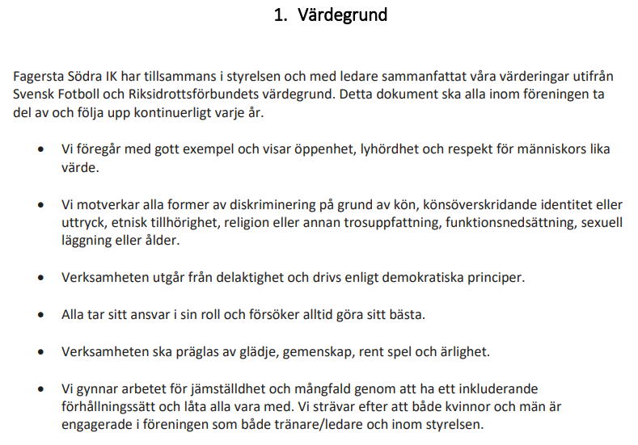
Värdegrund – Fagersta Södra IK

Slide 4
Värdegrund - Föräldrar

Slide 5
Föräldragrupp – Stötta ledare
Pappersinsamling första helgfria måndagen varje månad. Två barn och två vuxna per gång behövs. (Info kommer inför varje gång)
Rabatthäften.
Kiosk/grill A-lagsmatch. (Ledarmöte imorgon, återkommer med info)
Tvätt av matchkläder?
Egen försäljning? Vi får använda kiosken och grillen för egna hemmamatcher, dvs vi behöver inte baka och greja. (Rutin finns)
Andra sätt att samla pengar?
Ekonomiskt ansvarig?
Vi behöver 3-5 personer som kan vara samordnande i dessa punkter.

Slide 6
Kallelse till match
Kallelse går ut på mail, från Laget.se. Har ni tillgång till detta?
Svara på kallelsen oavsett om ert barn kan vara med eller inte. Svarar ni inte på kallelsen i tid så kallas en annan spelare.
Var noga med att titta VAR och NÄR samlingen är, och kom i tid.
Lämna återbud i tid om det är möjligt, kontakta ledare.
Tackar man ja, och inte dyker upp ställer detta till problem för tränarna och laget. Spelaren kommer inte kallas till nästa match.

Slide 7
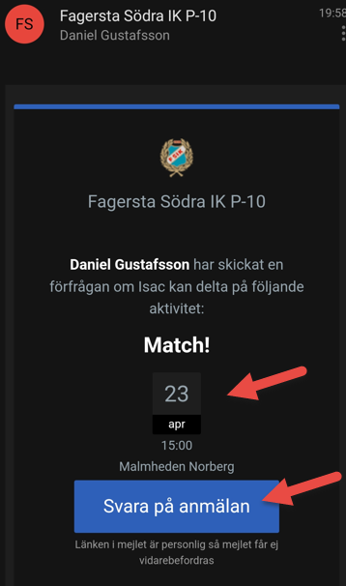
Kallelse till match
Notes:
Visa på att det är noga med att de håller isär matchstart och samlingstid och plats.

Slide 8
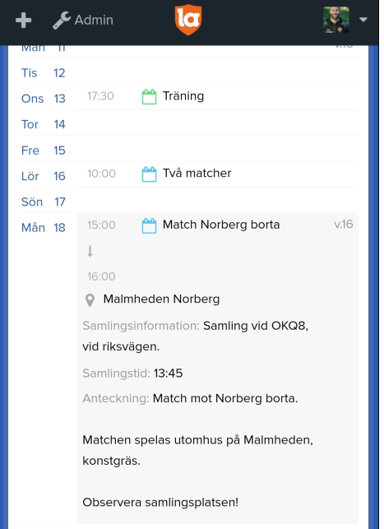
Om ni glömmer bort info så finns detta under kalendern.

Slide 9
Så här ser det ut för tränarna när kallelse skickats.

Slide 10
Seriespel 2023
Vi kommer iaf på vårsäsongen att spela med två lag. Detta beroende på att vi har såpass många registrerade spelare. Ser vi att vi får väldigt svårt att få ihop två lag varje helg under vårsäsongen så kommer vi kanske behöva anmäla enbart ett lag till hösten. Då kommer träningsnärvaro väga tungt.
Föräldrar stöttar på matcherna, vi uppskattar dock att coachningen lämnas åt tränarna. Helt ok att ha synpunkter eller funderingar, lyft gärna detta efter match eller på träning.

Slide 11
Seriespel 2023
Spelsystem 3-4-1
Vi vill vara ett spelförande lag som äger mycket boll.
En avbytare per position, förutom målvakt.
Vi är 38 stycken registrerade spelare i dagsläget.

Slide 12
Seriepremiär!
29/4, två bortamatcher.
Vi kallar 12-13 spelare varje match.

Slide 13
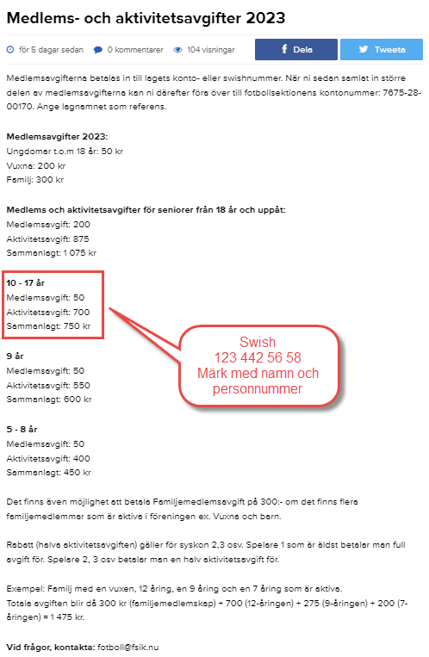
Medlemsavgifter 2023

Slide 14
Övriga punkter
Föräldranärvaro träningar och matcher.
Samåkning/skjuts till match. Ordnas tex via FB-gruppen.
Träningstider Onsjövallen när den är spelklar:
Ej spikat, Ledarmöte imorgon.
Tre träningar/vecka.

Slide 15
Frågor och funderingar?

